Slide 1
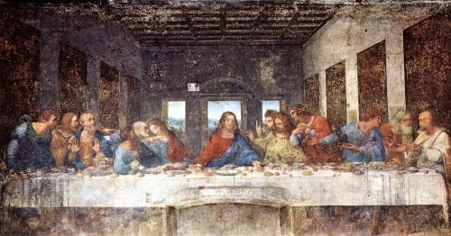
最後的吩咐
約翰福音13:31-35

Slide 2
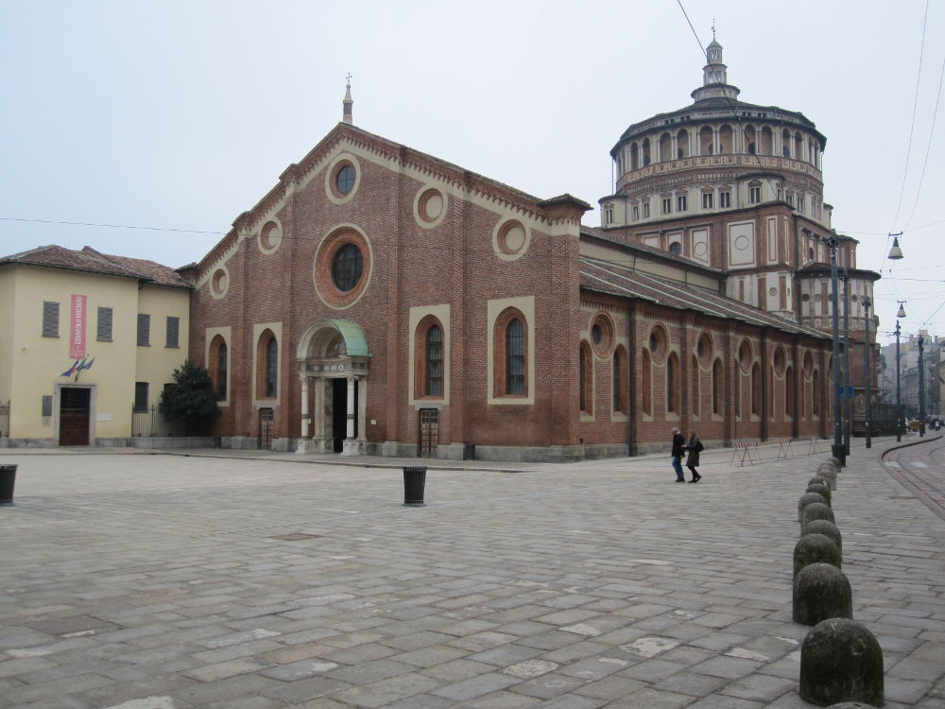
恩寵聖母教堂
Santa Maria Delle Grazie

Slide 3
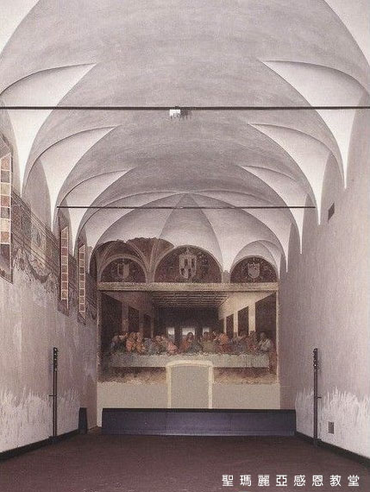

Slide 4
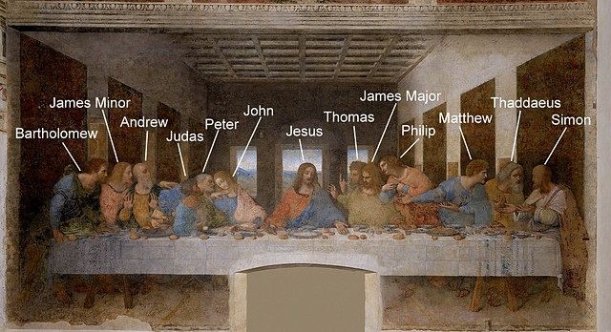

Slide 5
一、獻上一生，主得榮耀
得榮耀
人子得榮耀的時候到了，神在人子身上也得了榮耀。

Slide 6
耶穌說：人子得榮耀的時候到了。我實實在在地告訴你們：一粒麥子不落在地裡死了，仍舊是一粒；若是死了，就結出許多子粒來。(約翰福音12:23-24)

Slide 8
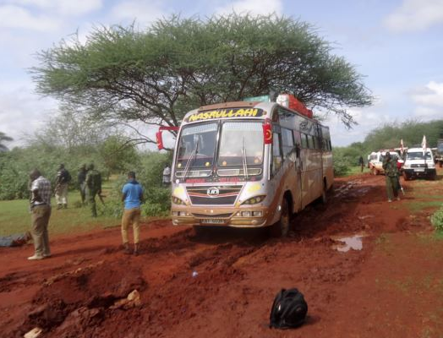
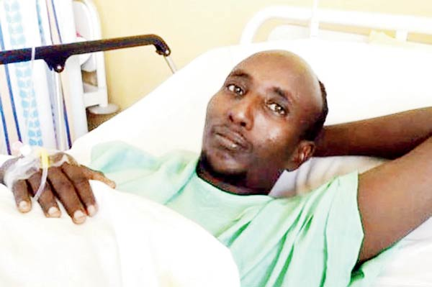
Salah Farah

Slide 9
二、新的誡命，彼此相愛
彼此相愛
³⁴ 我賜給你們一條新命令，乃是叫你們彼此相愛，我怎樣愛你們，你們也要怎樣相愛。³⁵ 你們若有彼此相愛的心，眾人因此就認出你們是我的門徒了。

Slide 10
新的權柄
新的標準
新的標記

Slide 11
謙卑的愛
服事的愛
尊重的愛
提醒的愛
犧牲的愛
信任的愛

Slide 12
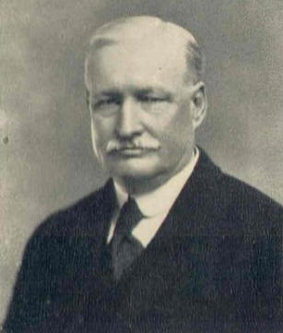
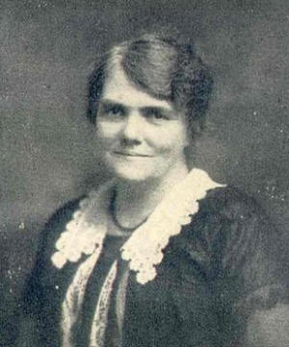
吳威廉牧師 | 師母吳瑪利

